Slide 1
Деление целого на равные части

Slide 2
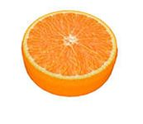
А, что если разделить?
Этот предмет поделили пополам.
Теперь он состоит из двух частей.
Присмотритесь части равные или неравные?

Slide 3
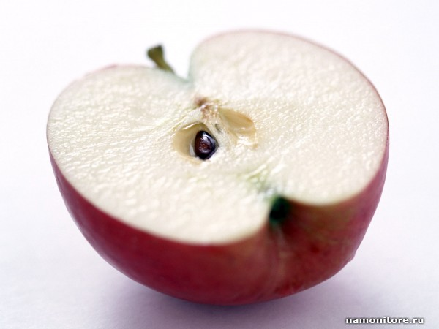
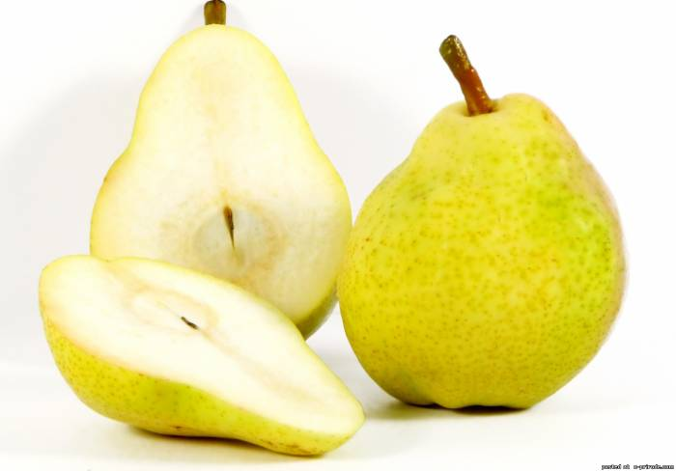
Деление на равные части
Часть фигуры или предмета, которая равна другой части, называется «половинка»

Slide 5
На сколько частей поделили фигуру? Какие получились части? Каждая часть-половинка целого.

Slide 6
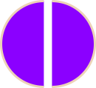
Какие фигуры разделены на равные части?

Slide 7
На сколько частей разделили? Как называется каждая часть?

Slide 8
Бывают предметы и фигуры, которые симметричны при делении только горизонтальной линией, слева на право. Получатся две одинаковые половинки: верхняя и нижняя. Тогда говорят: это «горизонтальная симметрия»

Slide 9
Некоторые предметы и фигуры симметричны, только если их разделить вертикальной линией, сверху вниз. «вертикальная симметрия»

Slide 10
Когда предмет разделен на три равные части, то каждую часть называют «треть предмета»

Slide 11
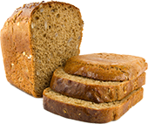
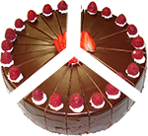
Какие предметы разделены на равные «трети». Помоги выбрать.

Slide 12
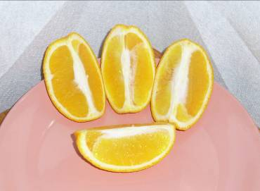
При делении предмета или фигуры на четыре равные части получается четверть

Slide 13
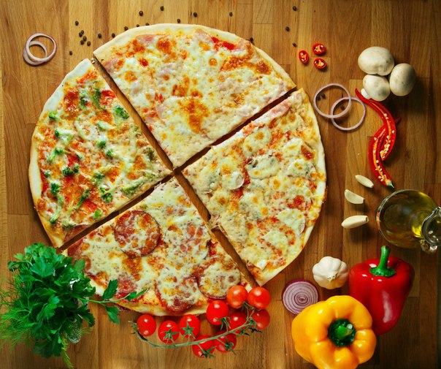

Slide 14
Найди картинку где изображена четверть

Slide 15
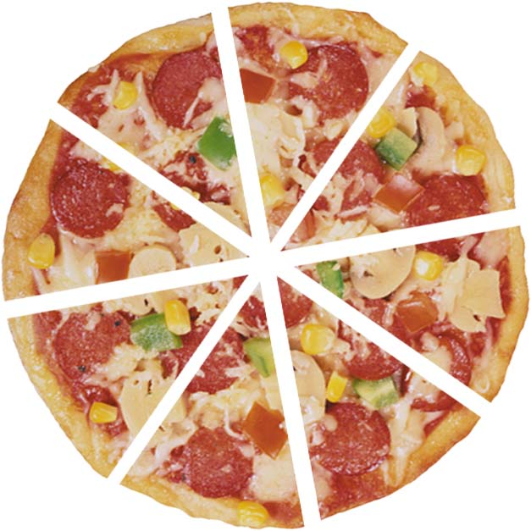
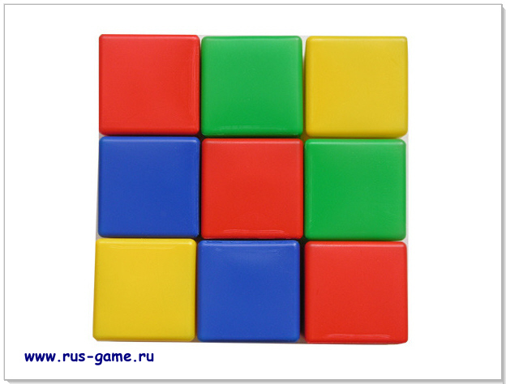
Если фигура или предмет поделены на пять, шесть, семь равных частей, то говорят 5-я часть, 6-я часть, 7-я часть и так далее…

Slide 16
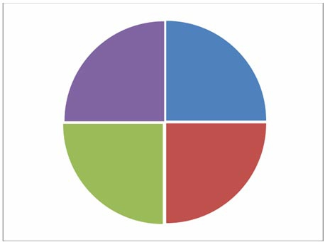
Какая часть?

Slide 17
Дроби

Slide 18
Спасибо за работу!

